Slide 1
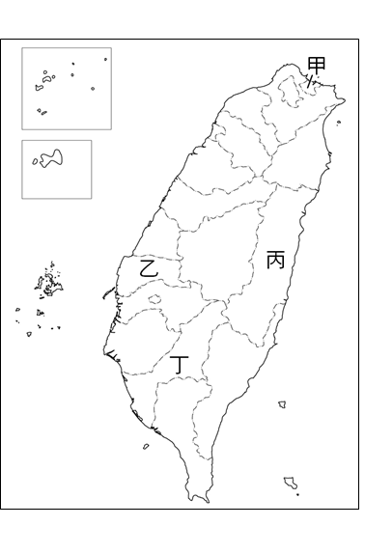
一、完成產業地圖(請將下列的糖廠填在地圖上)
1:虎尾糖廠(雲林縣)(仍在製糖)
2:善化糖廠(台南市)(仍在製糖)
3:北港糖廠(雲林縣)
4:屏東糖廠(屏東縣)
5:大林糖廠(嘉義縣)
6:斗六糖廠(雲林縣)
7:玉井糖廠(台南市)
8:台中糖廠(台中市)
9:月眉糖廠(台中市)
10:橋頭糖廠(高雄市)
11:仁德糖廠(台南市)
12:永康糖廠(台南市)
13:南州糖廠(屏東縣)
14:小港糖廠(高雄市)
15:旗山糖廠(高雄市)
16:麻豆糖廠(台南市)
17:佳里糖廠(台南市)
18:蒜頭糖廠(嘉義縣)
19:南靖糖廠(嘉義縣)
20:台東糖廠(台東縣)
21:溪湖糖廠(彰化縣)
22:新營糖廠(台南市) 23:岸內糖廠(台南市) 24:花蓮港糖廠(花蓮縣)

Slide 2
Q1:由上圖可知，臺灣的糖廠在分布
上有何特色?
Q2:影響臺灣糖廠分布的原因為何?
Q3:臺灣許多糖廠已經未再製糖，糖廠
不再製糖的原因為何?

Slide 3
二、認識台灣的農村生活(歌曲:農村曲)
1.透早著出門 天色漸漸光 受苦無人問
行到田中央 行到田中央 為著顧三丈
顧三丈 不驚田水冷霜霜
2.炎天赤日頭 悽慘日中逗 有時踏水車
有時著搔草 希望好日後 每日巡田頭
巡田頭 不驚嘴乾汗那流
3.日頭那落山 工作才有散 有時歸身汗
忍著寒甲熱 希望好年冬 稻仔快快大
快快大 阮的生活著快活

Slide 4
Q1:由歌詞中的敘述，你覺得台灣農夫
的生活是如何?
Q2:承接上題，由上文中哪幾句歌詞
可看出?(請用螢光筆畫線)
Q3:你覺得影響台灣農夫生活的原因
是什麼?

